Slide 1
3. susret s mentorom
Siječanj 2024.
Ak. godina 2023./2024.
Notes:
Pozdravljamo studente, pričekamo da se smjeste u učionicu, obavimo kratki neobavezni razgovor.

Slide 2
Podsjećamo:
@
Komunikacija se mora odvijati putem algebra.hr maila
Notes:
Dio studenata i dalje šalje mailove sa svojih privatnih mailova ili racunarstvo.hr mailova, no veliki broj tih mailova odlazi u SPAM. Osim toga, radi zaštite njihovih osobnih podataka nužno je da koristimo taj mail.

Slide 3
Informacije
Bliži se kraj semestra i zimski ispitni rok
Zimski ispitni rok održava se u tjednu od
29. siječnja do 17. veljače
  U tom tjednu ne održava se nastava, već samo ispiti
Uvjet za pristupanje ispitu je ispunjavanje ankete, digitalni potpis iz kolegija i prijava ispita u Infoeduci na vrijeme
Notes:
Podsjetimo studente da se bliži kraj semestar i da se trebaju pripremiti za zimski ispitni rok.
Oni vjerojatno znaju, ali svejedno im treba reći, da se u tjednu održavanja ispita ne održava nastava
Da bi student mogao pristupiti ispitu, mora imati digitalni potpis iz kolegija, popuniti anketu koja će biti aktivna i prijaviti na vrijeme ispit u Infoeduci

Slide 4
Digitalni potpis
Uvjeti za ostvarivanje prava na digitalni potpis je ostvarivanje minimalne dolaznosti, te, ako na predmetu postoje definirani i drugi uvjeti za digitalni potpis, ostvarivanje i tog uvjeta
  Dodatni uvjeti propisani su uputom za pohađanje i polaganje kolegija te su navedene u uvodnoj prezentaciji
U slučaju da student nije ostvario minimalnu dolaznost, a razlog tome su iznimne okolnosti koje su prihvatljive, treba postupiti sukladno Odluci o prihvatljivim i neprihvatljivim iznimnim okolnostima (https://www.algebra.hr/visoko-uciliste/wp-content/uploads/sites/2/2022/07/Odluka-okolnosti_27.04.22.pdf)

Slide 5
Kolegije iz zimskog semestra možete polagati:
Na 2 roka u zimskom ispitnom roku (siječanj – veljača 2024.)
Na 1 roku u ljetnom ispitnom roku (lipanj – srpanj 2024.)
Na 1 roku u jesenskom ispitnom roku (rujan 2024.)
  Na navedenim ispitnim rokovima možete polagati ishode učenja koje do sada niste položili
Ako najkasnije na roku u rujnu ne položite kolegij, tada ga morate ponovo upisati i ponavljati
Notes:
Podsjetiti studente da zimski rok nije zadnji rok na kojem mogu položiti kolegij.
Studenti trebaju položiti kolegij unutar 12 mjeseci od upisa kolegija. Za to su predviđena 4 roka. (Imali su i M1, ali se on ne računa kao rok ili predrok). Stoga kolegije koje su upisali u zimskom semestru ove akademske godine trebaju položiti do početka zimskog semestra sljedeće akademske godine odnosno najkasnije na rokovima u rujnu tekuće akademske godine. Na svim tim rokovima studenti mogu polagati nepoložene ishode učenja što znači da si mogu raspodijeliti gradivo na manje cjeline i tako polagati kolegij.

Slide 6
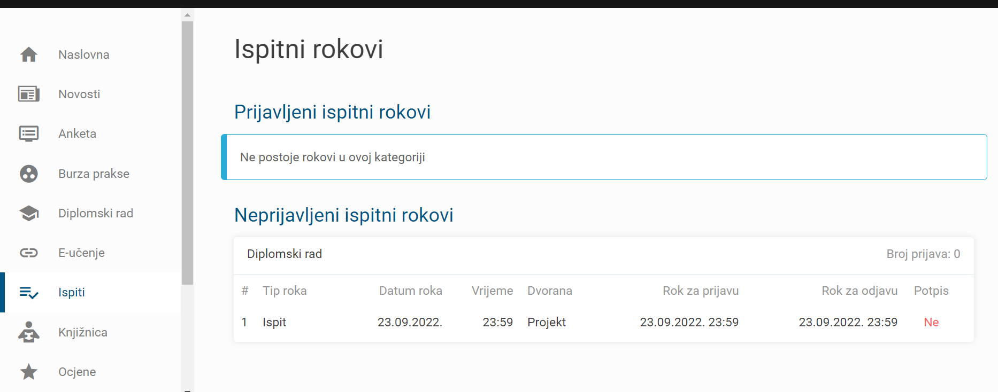
Notes:
Pod izbornikom ispiti bit će vidljivi ispitni rokovi za međuispite i ispite te se tu prijavljuju ispiti.
Također mogu vidjeti koji je zadnji rok za prijavu i zadnji rok za odjavu ispita. Ako nisu na vrijeme prijavili ili odjavili ispit, tu nema mogućnosti da se nešto naknadno mijenja.
Studente ništa ne priječi da prijave ispit 10-15 dana ranije ili odmah čim se otvore rokovi, ne moraju za to čekati zadnji čas.

Slide 7




ZLATNO PRAVILO 3
Naknadnih prijave na rokove nema. Naknadnih predaja radova nema. Uzmi kalendar, prati svoje obveze izvršavaj ih na vrijeme i obećajemo da ćeš imati dobru naknadu: vlastiti uspjeh.
Notes:
Iako smo već više puta naglasili ovo pravilo, dogodilo se da neki studenti nisu na vrijeme prijavili ispit te su propustili priliku da ga i polože. Zato još jednom upozoravamo da je važno na vrijeme prijaviti ispit.

Slide 8

Materijali za pripremu ispita
Literatura
Nastavni materijali objavljeni u Infoeduci
Notes:
Do sada su studenti svakako trebali preuzeti literaturu za kolegij. Međutim, ako ima nekoga tko to još nije napravio neka se javi u Studentsku referadu.

Slide 9
Polaganje kolegija
Da bi student položio kolegij mora po svakom ishodu učenja unutar svakog skupa ishoda učenja ostvariti minimalno 50% bodova raspoloživih za taj ishod učenja.
Ako student ne ostvari 50% bodova iz nekog ishoda učenja unutar skupa na slijedećem roku može ponavljati samo taj nepoloženi ishod učenja
Broj bodova se ne može nadoknaditi usmenim ispitom ili na neki drugi način koji nije propisan strukturom bodova
Notes:
Ovo bi oni već trebali znati, ali podsjetite ih na to da moraju položiti svaki ishod učenja;
Pitajte ih imaju li informaciju o tome koji ishodi učenja spadaju pod određeni međuispit.

Slide 10



Ne zaboravite – što ponijeti na ispit?
neki identifikacijski dokument (iksica, putovnica, osobna iskaznica ili drugi službeni dokument sa slikom kojim dokazujete identitet)
ponesite olovku ako ispit pišete na papiru
ako je potreban kalkulator, ponesite kalkulator, jer na ispitu ne smijete koristiti mobitel

Slide 11

Upute za pisanje ispita
Ispiti se mogu pisati na dva načina:
  Papir-olovka
  Na računalu
Vrijeme za pisanje ispita je ograničeno, a kraj svakog ishoda učenja označeno je koliko je vremena predviđeno za pisanje tog ishoda učenja, a ukupno vrijeme koje je studentu na raspolaganju je zbroj tih vremena
Studenti sami moraju voditi računa o tome da na vrijeme predaju ispit, jer se ispit koji je predan nakon proteka predviđenog vremena ne priznaje i ne ocjenjuje
Notes:
Imali smo do sada određeni broj problema s predajom ispita izvan vremena, pa onda slijede pritužbe studenata da oni nisu znali da moraju predati na vrijeme, pa da misle da ih čuvari trebaju upozoriti na vrijeme, pa da su kasnili „samo” jednu, pet, deset ili ne znam više koliko minuta, i slično.
Zato im treba jasno reći da moraju sami voditi računa o vremenu (konačno imamo u učionicama digitalne satove kojima ne umiru baterije baš usred ispita, tako da si mogu studenti paziti na vrijeme bez mobitela).

Slide 12
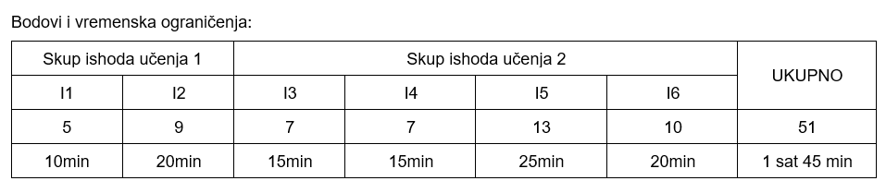
Primjer

Slide 13
Upute za pisanje ispita
Upute je potrebno pažljivo čitati i postupiti sukladno uputama
  Upute pročitajte prije početka ispita i postupite kako je na uputama navedeno
Posebno je važno slijediti upute kod računalnih ispita koji se predaju na specifičan način
  Korištenje mobitela nije dozvoljeno tijekom pisanja ispita, čak niti samo da biste pogledali koliko je sati
Notes:
Na sljedećim slajdovima ima nekoliko primjera uputa; ne morate čitati te upute ili ih tumačiti studentima, samo im nekako napomenite da moraju pažljivo čitati te upute, prvo pročitati, pa onda napraviti kako je u uputi napisano

Slide 14
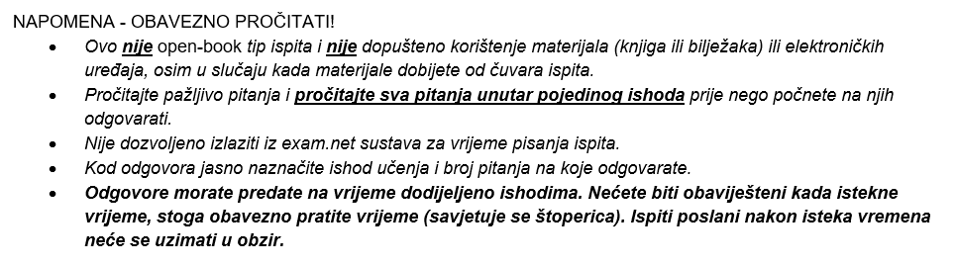
Primjer

Slide 15
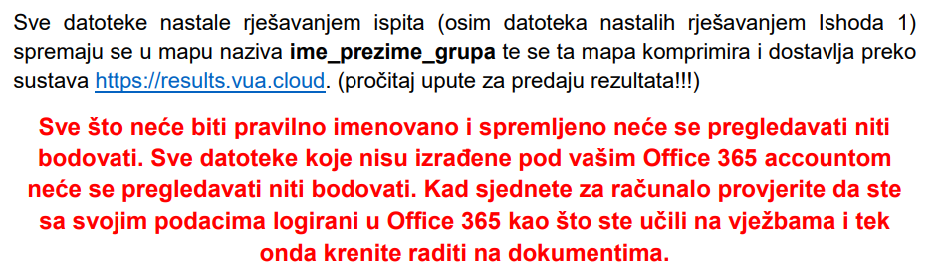
Primjer

Slide 16
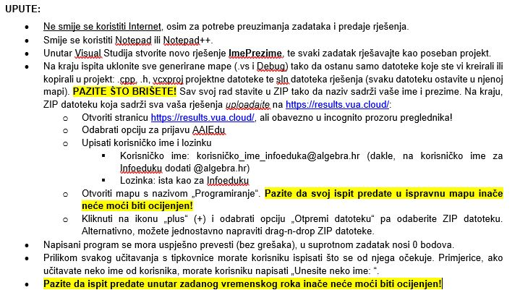
Primjer

Slide 17
Nekoliko važnih informacija o ispitima
Ako student ne pristupi ispitu, a nije odjavio ispit, evidentira se pad na ispitu (tj. računa se kao izlazak na ispit koji student nije položio) – zato, ako student ne može pristupiti ispitu, treba ga odjaviti
Na ispitu će student čuvaru morati reći koje ishode učenja polaže, a čuvar će to zabilježiti – zato dobro pogledajte koje ishode učenja ćete pisati
Studenti su sami obavezni pratiti vrijeme za predaju ispita, čuvari nemaju mogućnost pratiti i podsjećati studente kada trebaju predati ispit
Notes:
S obzirom da ste svi istovremeno i nastavnici, upoznati ste sa svim „izazovima” koje imamo s ispitima, pa slobodno proširite ove informacije, ako smatrate da je potrebno.

Slide 18
Nekoliko važnih informacija
Ako nije drugačije navedeno u uputi za ispit, na ispitu nije dozvoljeno korištenje mobitela, literature i drugih pomagala
Korištenje nedozvoljenih sredstava rezultira poništavanjem ispita, prekidom pisanja ispita i prijavom na Stegovno povjerenstvo
U slučaju sumnje na prepisivanje, nastavnik ima pravo (ali ne i obavezu) pozvati studente na verifikaciju ispita, a ako se studenti ne odazovu verifikaciji, slučaj će rješavati Stegovno povjerenstvo

Slide 19

Sve informacije o ispitima
Sve informacije objavljuju se u sustavu Infoeduke u obavijestima
Pažljivo i redovito čitajte obavijesti kako biste na vrijeme prijavili ispite

Slide 20
Nakon zimskog ispitnog roka….
Ako ste uspješno položili kolegij, vratite knjige u Studentsku referadu koja će knjige razdužiti
Pratite obavijesti o predaji upisnog lista kako biste na vrijeme upisali ljetni semestar
Notes:
Nakon zimskog ispitnog roka, studenti koji su uspješno položili kolegij trebali bi vratiti knjige u Studentsku referadu kako bi ih mogli koristiti drugi studenti.
Ako nisu položili kolegij, knjige mogu zadržati dok ga ne polože.
Uputite ih da redovito prate obavijesti na IE vezano za predaju upisnog lista kako bi na vrijeme upisali ljetni semestar i krenuli s nastavom.

Slide 21

Sljedeći susret…
U ljetnom semestru bit će organizirane tematske radionice sa stručnjacima
Neke od tema bit će metode za lakše i brže učenje, upravljanje vremenom, osobine ličnosti…
Notes:
Ovo je ujedno i posljednji susret s mentorom.
Za ljetni semestar planirane su tematske radionice koje bi se fokusirale na upravljanje vremenom, metode za lakše i brže učenje, osobine ličnosti ili nešto u tom smjeru.
Obavijesti o radionicama bit će komunicirane putem Infoeduke.
Napomenite studentima da, iako neće biti ovakvih formalnih susreta, da vam se i dalje mogu javiti ako imaju neki problem.

Slide 22
Hvala na pažnji!

